Slide 1






CHÀO MỪNG QUÝ THẦY CÔ VỀ DỰ GIỜ LỚP 3C
Môn: Toán

Slide 2




Slide 3
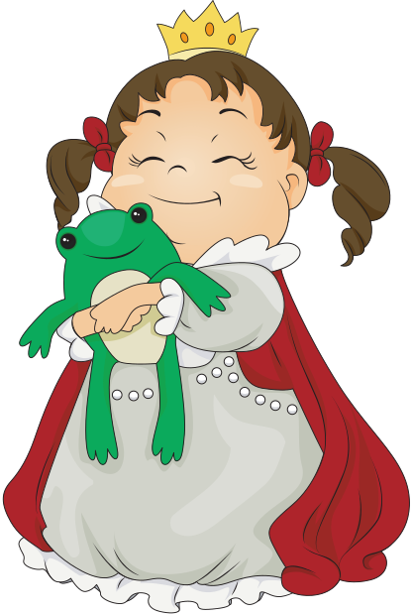

Bài 15 – Tiết 1: Luyện tập chung

Slide 4


Slide 5

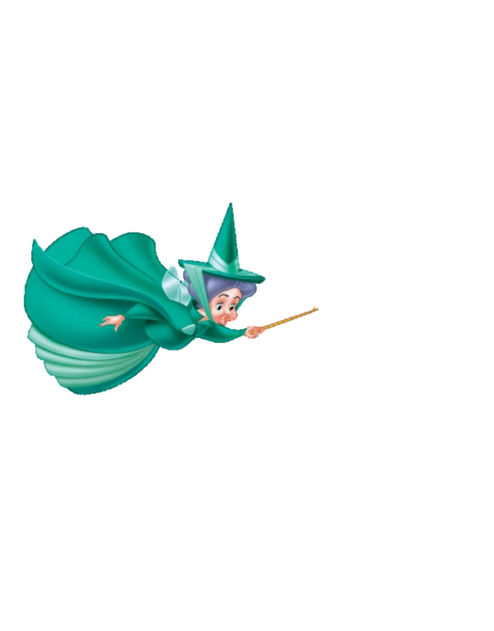


1
Tính nhẩm
a) 6 x 3 7 x 5 9 x 4 8 x 10
b) 8 x 7 3 x 9 5 x 6 4 x 8
Làm cá nhân sau đó trao đổi trong nhóm 1’

Slide 6

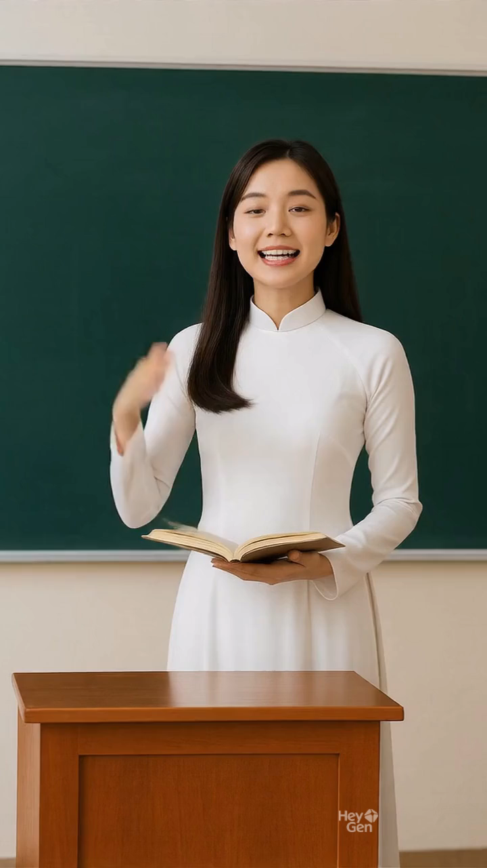

Slide 7
1
Tính nhẩm
a) 6 x 3 7 x 5 9 x 4 8 x 10
= 18
= 35
= 36
= 80
= 56
= 27
b) 8 x 7 3 x 9 5 x 6 4 x 8
= 30
= 32

Slide 8

2
Những phép tính nào dưới đây có kết quả bé hơn 8?
49 : 7
48 : 8
30 : 6
54 : 6
72 : 9

Slide 9

3
Số
?
x 7
?
: 8
a)
63
b)
6
x
?
:
?
4
36
5
c)
35
d)

Slide 10
https://g.co/gemini/share/8dc39e31d539

Slide 11
4
Khi chuẩn bị buổi chúc mừng sinh nhật cho Nam, Việt xếp li vào 5 bàn. Mỗi bàn Việt xếp 6 cái li. Hỏi Việt xếp tất cả bao nhiêu cái li?

Slide 12

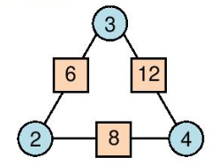
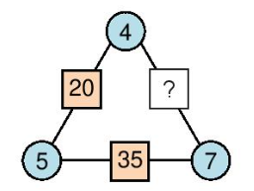
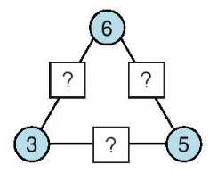
5
Số
Trao đổi nhóm 1’

Slide 13
5
Số
x
x
x

